Slide 1
Aplicación web para aprender a usar Git desde el terminal
Por Jose Tirado Blázquez

Slide 2
¿De dónde surge la idea?
De la visión de Media Interactiva sobre qué es el aprendizaje y cómo debería llevarse a cabo
De la necesidad de enseñar algo nuevo y diferente
De la curiosidad por aprender nuevos lenguajes y tecnologías y, ponerlo en práctica

Slide 3
¿Qué es?
Es una aplicación web que prende enseñar los comandos básicos para que cualquier persona de habla hispana pueda aprender a usar Git de una forma rápida y eficaz.

Slide 4
Objetivos
Ofrecer una aplicación en español
Utilizar tecnologías y lenguajes modernos
Mezclar aprendizaje y práctica como método para estimular el aprendizaje
Una herramienta casi indispensable para aquellos que quieran aprender a usar Git

Slide 5
¿Cómo funciona?
Bloque ESTÁTICO
  HTML+CSS para el esqueleto
  Bootstrap
  Javascript para la simulación
Bloque DINÁMICO
  AngularJS
  AJAX

Slide 6
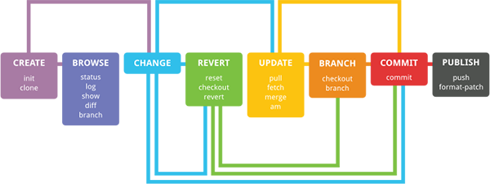
¿Cómo funciona Git?

